Slide 1
Sesión II: La construcción del sujeto moderno y su papel Sesión V: La construcción de ciudadanía crítica desde la Universidad universitarios

Slide 2
La integración del ser como apertura a las posibilidades de emancipación y autosanación

Slide 3
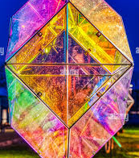
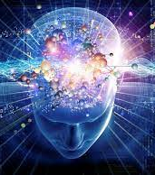
My stroke of insight

Slide 4
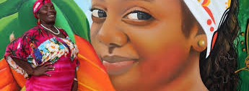
Papel de la Universidad en la construcción de ciudadanía
Propuestas y puesta en común

Slide 5
Muchas gracias
Por el tiempo
La atención
La energía
La generosidad

